Slide 1
MÔN: LẬP TRÌNH WEB ĐỀ TÀI: XÂY DỰNG WEBSITE THƯƠNG MẠI ĐIỆN TỬ VỀ BÁN ĐỒ ĂN UỐNG
GVHD: ThS. Nguyễn Hữu Trung
SVTH: Nhóm 17
Dương Thế Hiếu 19110362 Trần Anh Tiến 19110471

Slide 2
Trình tự báo cáo Phân công công việc
Trần Anh Tiến:
+ Làm về quản trị admin
Dương Thế Hiếu:
+ Làm về người bán (seller) và đăng nhập, đăng kí
+ Làm về người mua, khách hàng

Slide 3
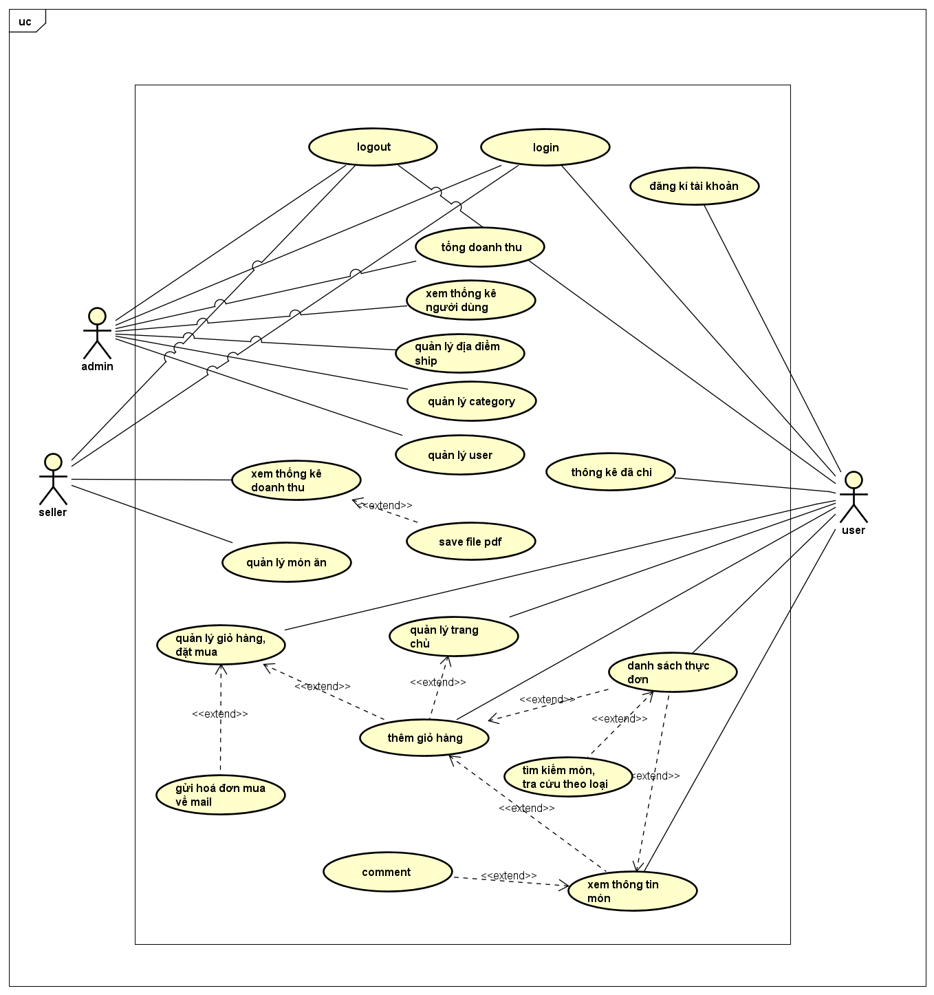
Phân tích chức năng
sơ đồ usecase

Slide 4
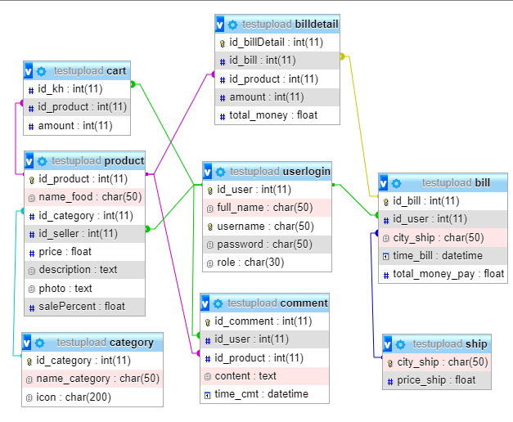
Phân tích chức năng
sơ đồ thiết kế database

Slide 5
Phân tích chức năng
Về phần của Tiến – Admin:
Trang admin quản trị lượng người dùng gồm: Thêm, sửa, xóa, xem
Quản trị các danh mục gồm: Thêm, sửa, xóa, xem
Quản trị về địa điểm giao hang (ship): Thêm, sửa, xóa, xem
Thống kê gồm: Tổng số lượng tài khoản người dùng, tổng số người bán và tổng doanh thu của tất cả người bán.

Slide 6
Phân tích chức năng
Về phần của Hiếu – Người bán (Seller):
Trang đăng nhập, đăng kí: nhập thông tin tài khoản mật khẩu, sau đó chia role nhảy đến trang chủ theo chức vụ, tạo tài khoản mới với vai trò user
Trang quản lý món: hiển thị dách sách các món của seller, thêm món mơi, chỉnh sửa thông tin món, xoá món
Trang thống kê: tổng kết thống kê doanh thu, số lượng bán được của từng món theo tháng. Thống kê doanh thu các tháng trong năm, vẽ biểu đồ, xuất file pdf.

Slide 7
Phân tích chức năng
Về phần của Hiếu – Khách hàng (user):
- Trang home: giới thiếu, hiển thị ra top sản phẩm mới nhất, thêm giỏi hàng
- Trang danh sách món,: xem dánh sách các món ăn, xem dách sách theo loại, tìm kiếm, thêm vào giỏ hàng
- Trang xem chi tiết món án: xem các thông tin chi tiết, comment đánh giá.
- Trang quản lý giỏ hàng: xem dánh sách các món đã đặt, tuỳ chỉnh số lượng, đặt hàng, nhận hoá đơn qua mail
- Trang thống kê đã mua: xem dánh sách bảng, biểu đồ tổng tiền đã mua theo tháng.

Slide 8
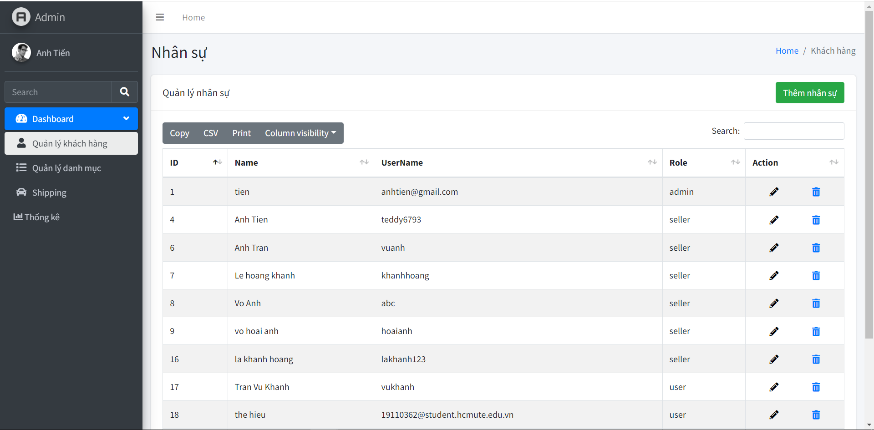
Giao diện Admin
màn hình quản lý người dùng

Slide 9
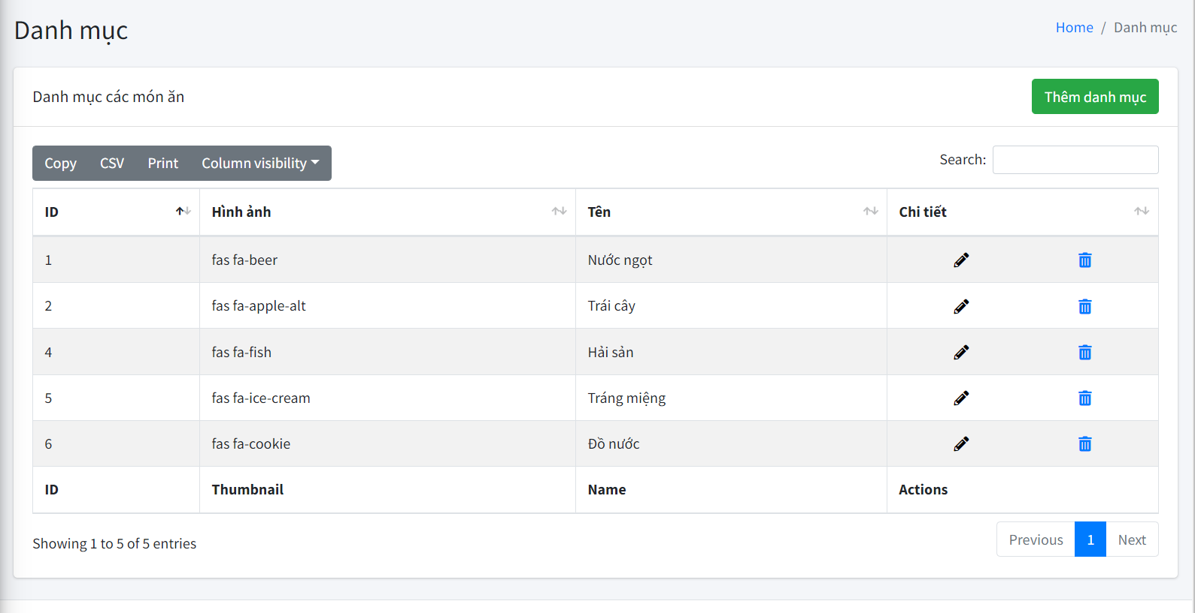
Giao diện Admin
màn hình quản lý danh mục

Slide 10
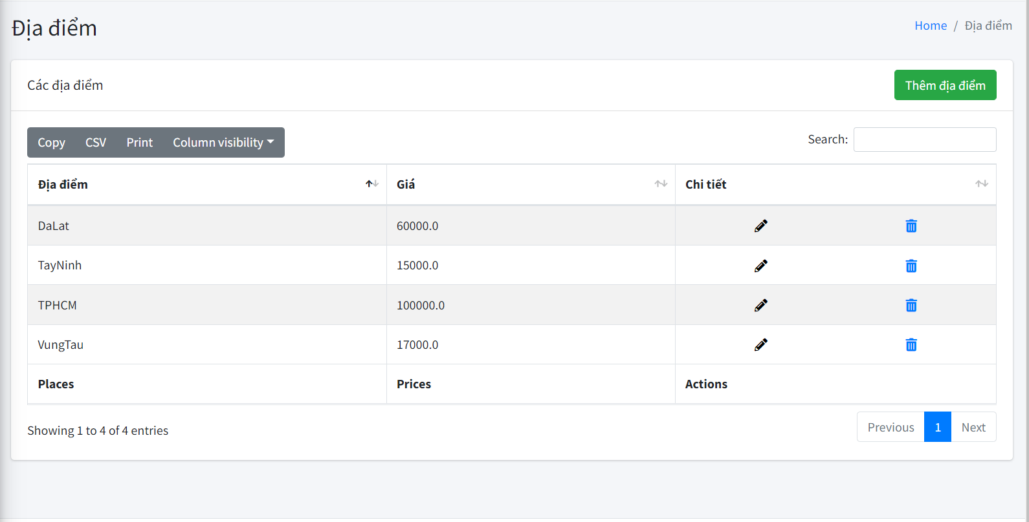
Giao diện Admin
Màn hình quản lý địa điểm

Slide 11
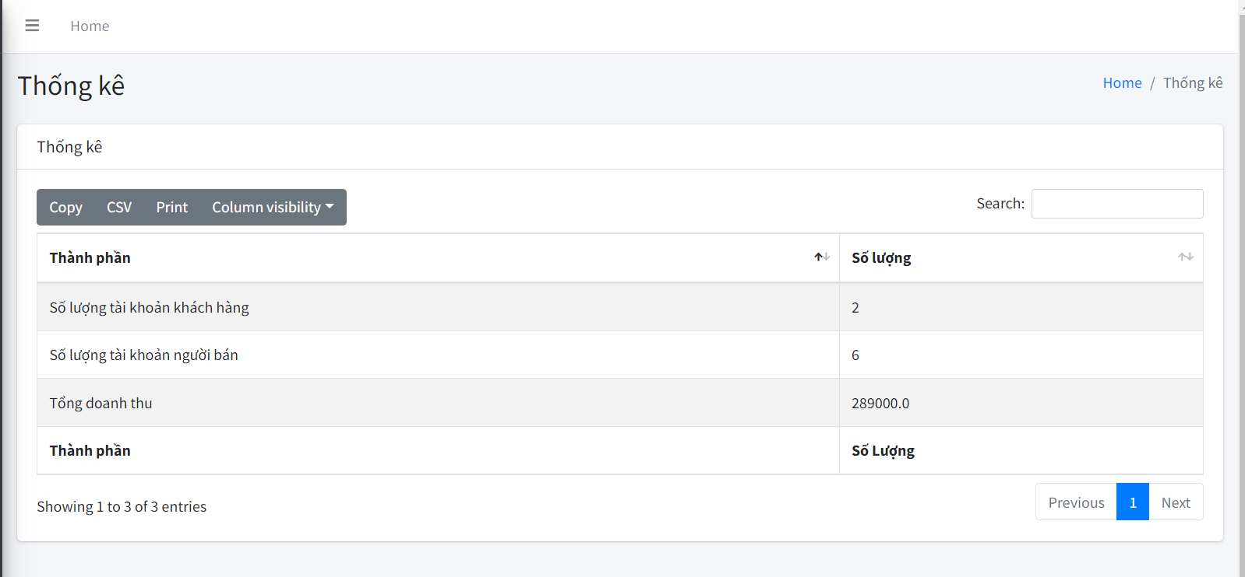
Giao diện Admin
màn hình quản lý thống kê và tổng doanh thu

Slide 12
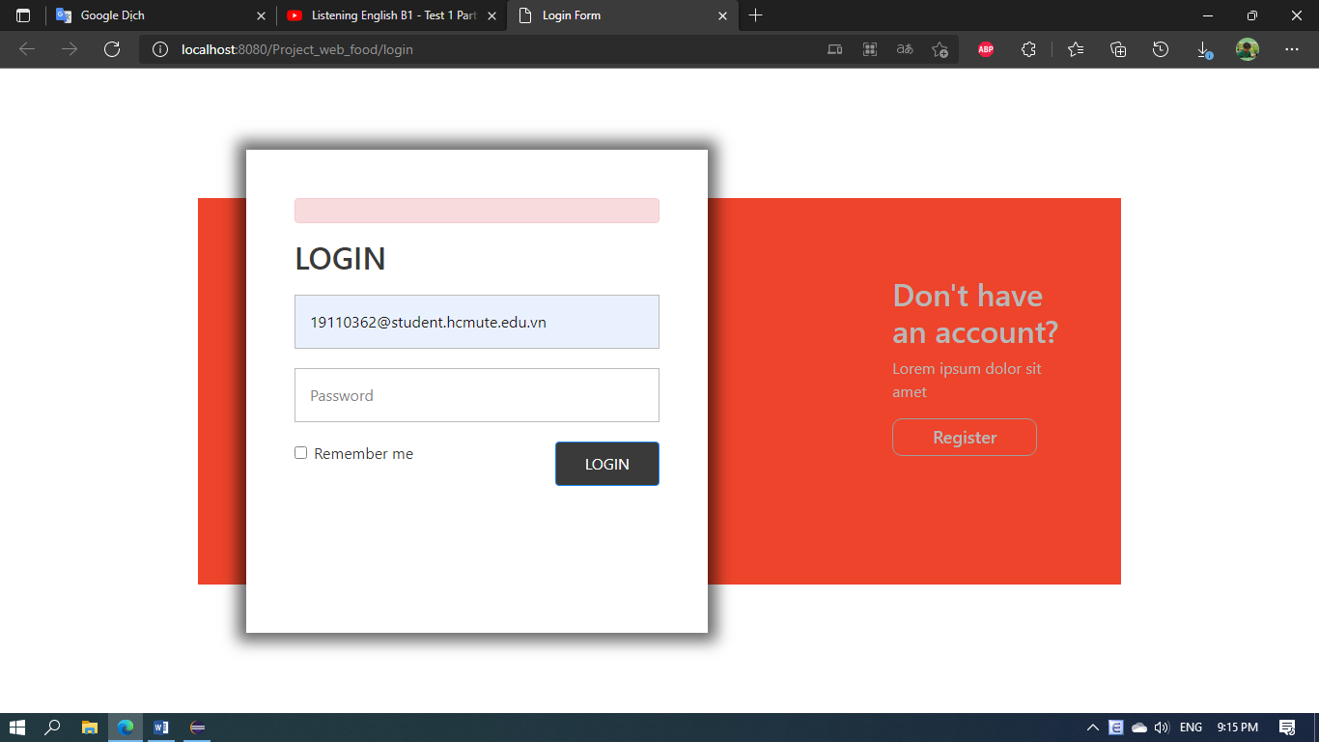
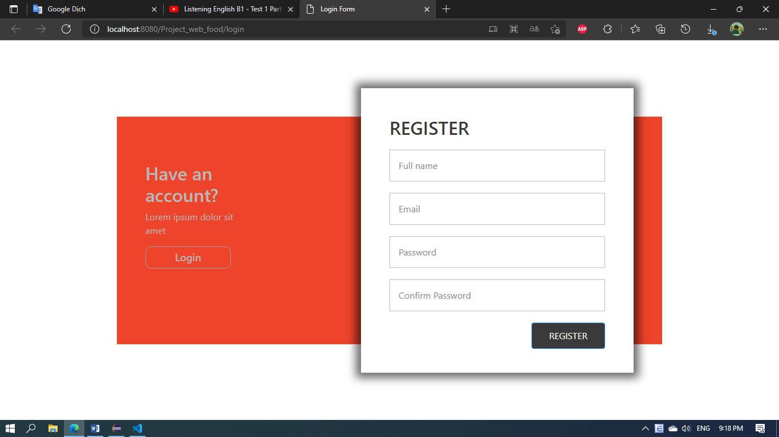
Giao diện Seller
Quản lý đăng nhập

Slide 13
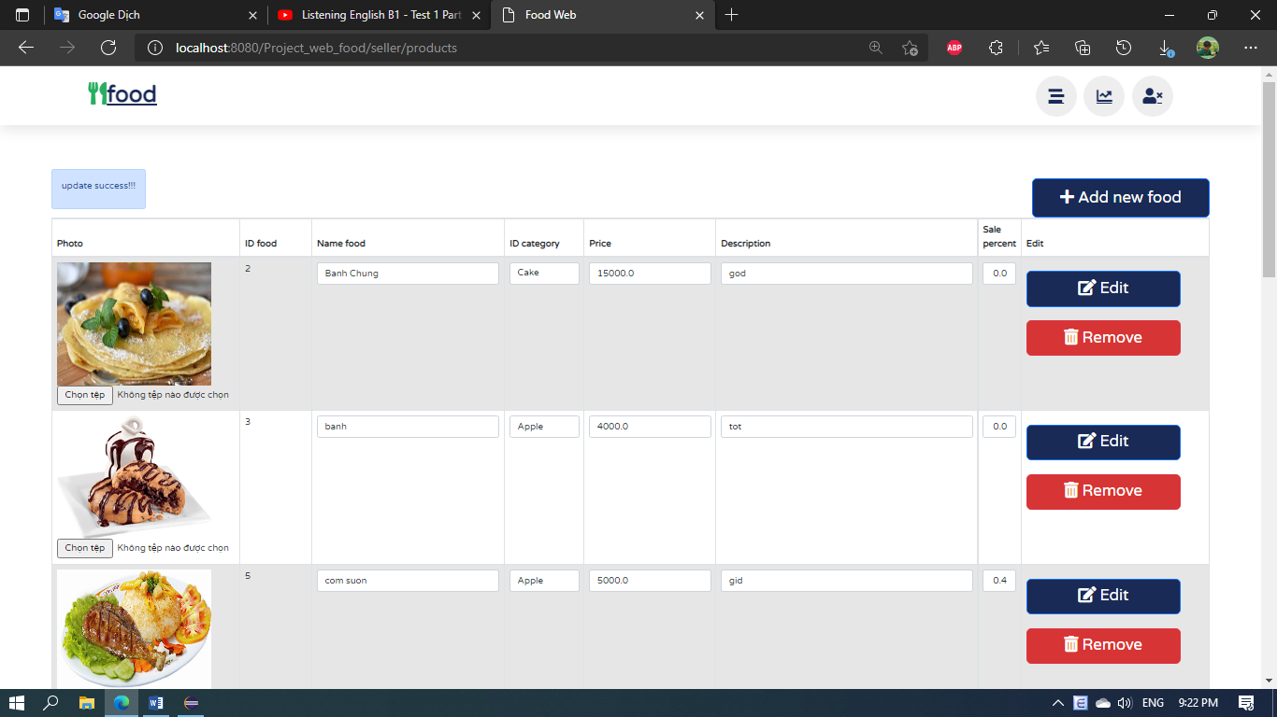
Giao diện Seller
màn hình quản lý món ăn

Slide 14
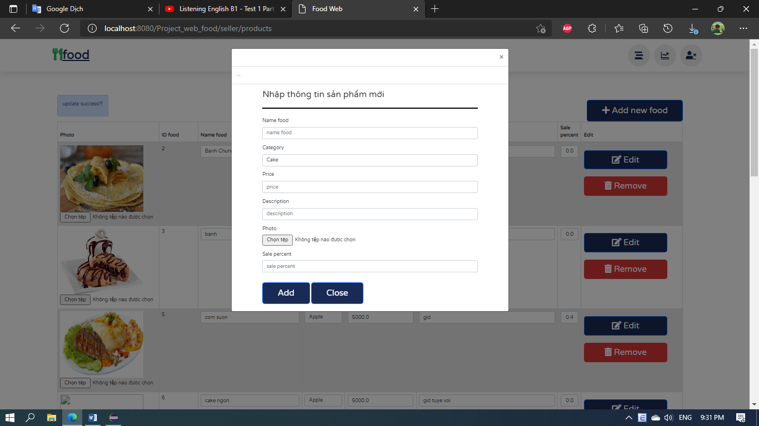
Giao diện Seller
màn hình quản lý món ăn

Slide 15
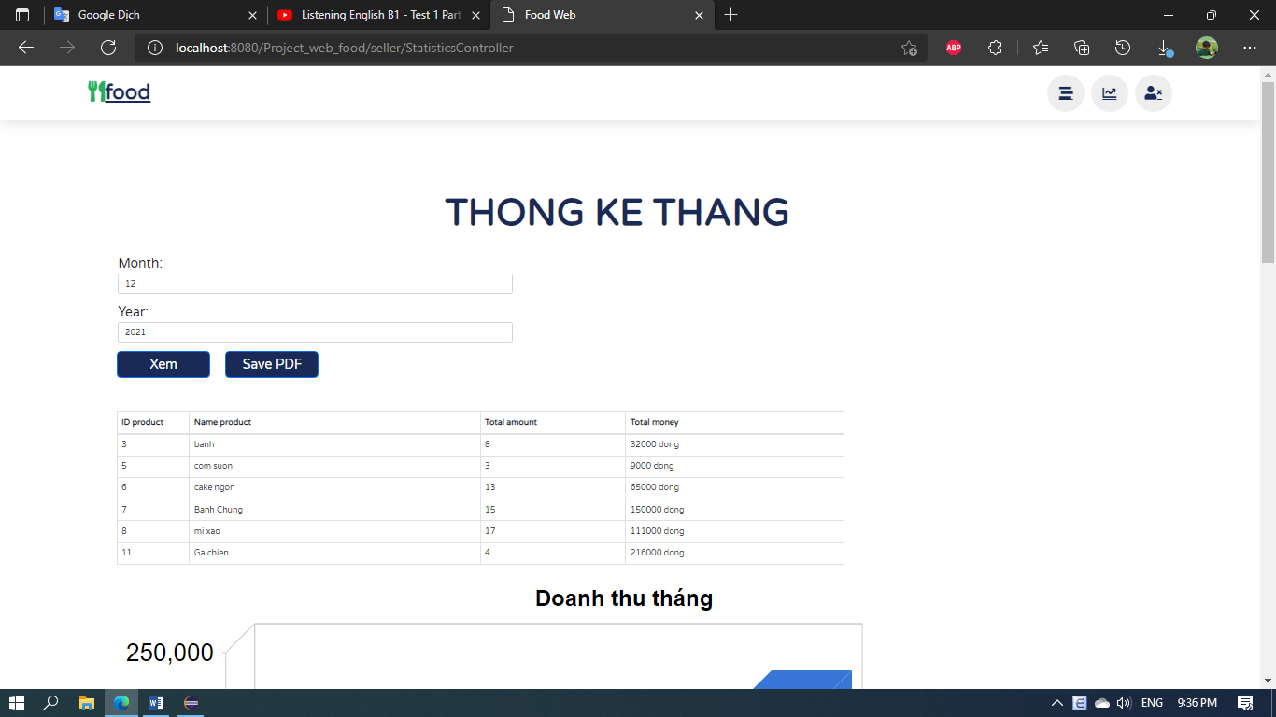
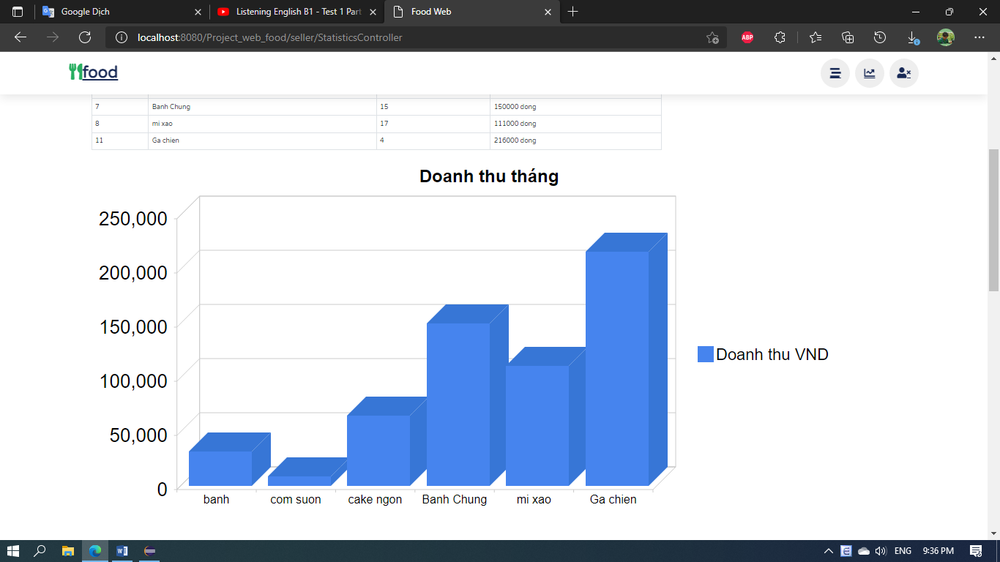
Giao diện Seller
màn hình thông kê doanh thu tháng

Slide 16
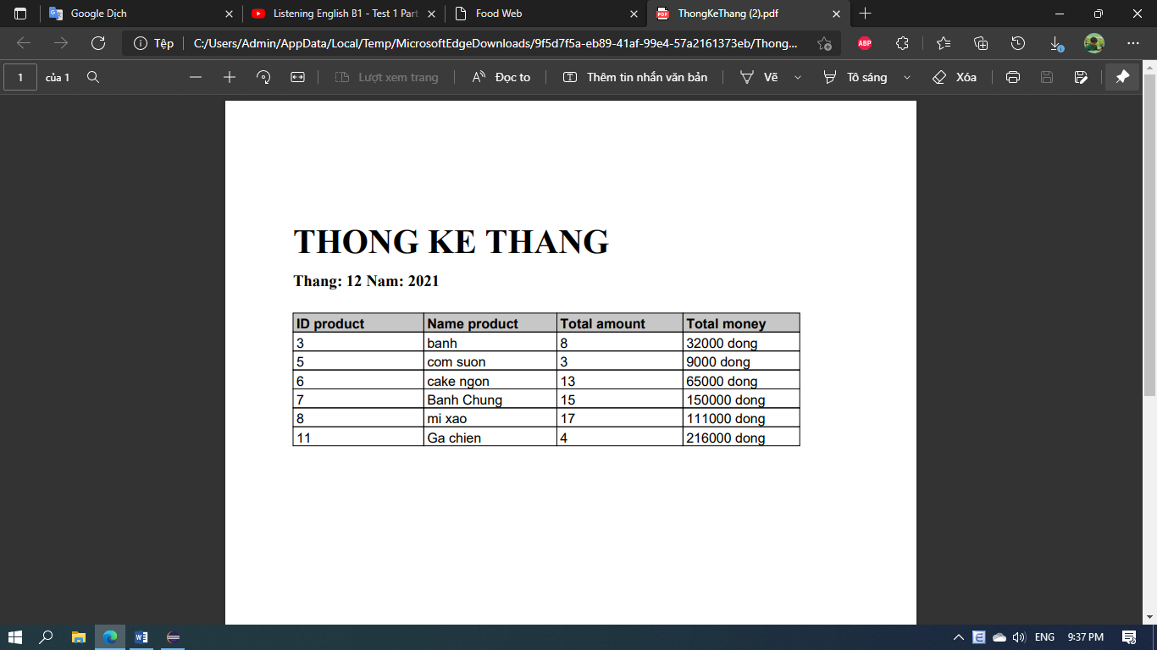
Giao diện Seller
export thống kê tháng ra file pdf

Slide 17
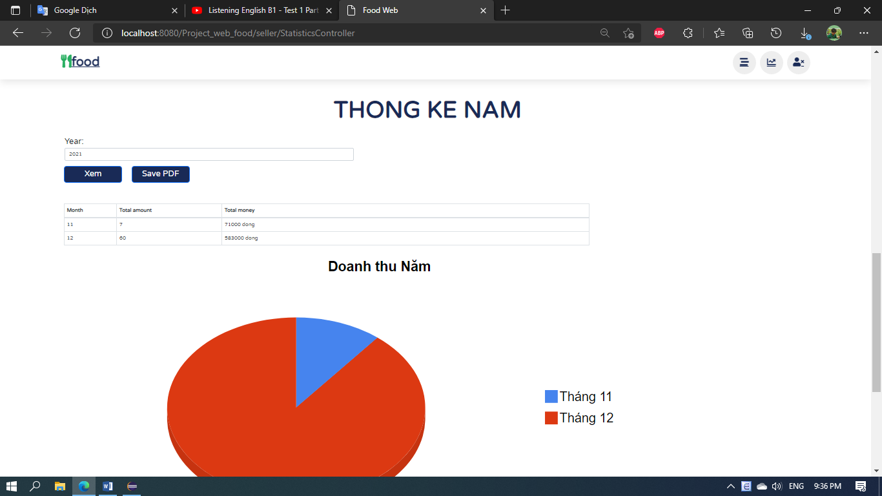
Giao diện Seller
export thống kê năm ra file pdf

Slide 18
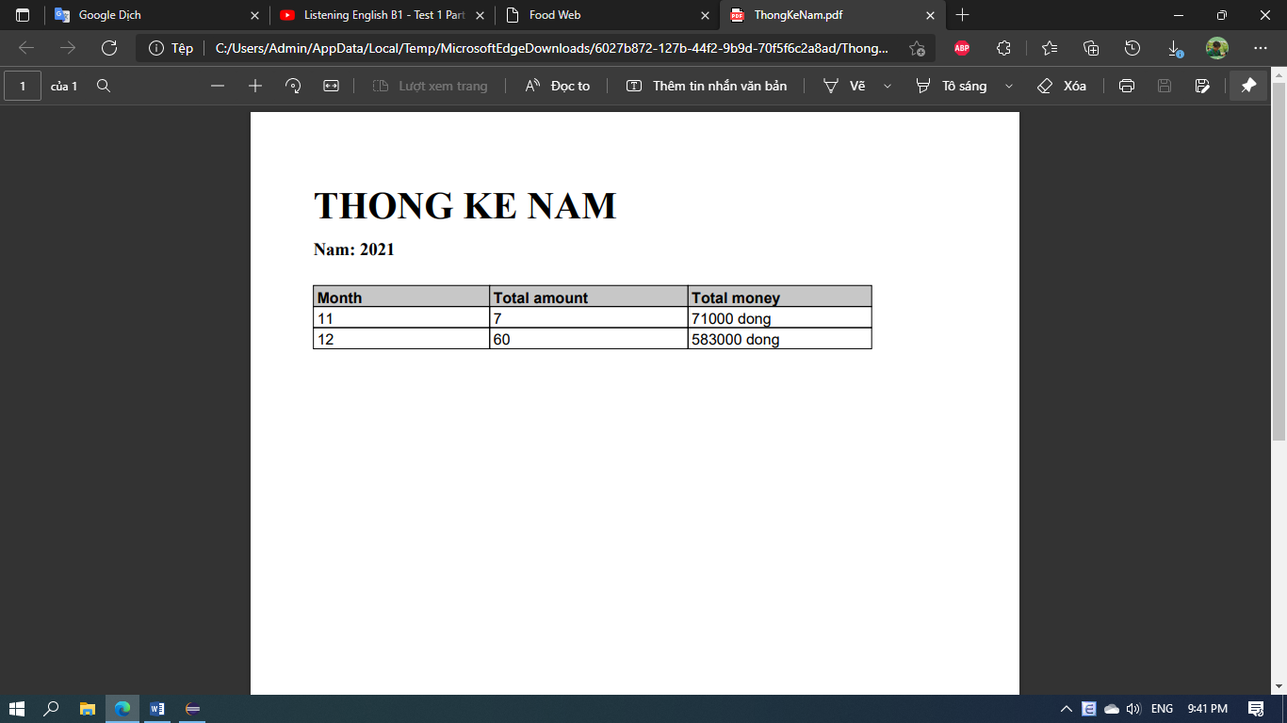
Giao diện Seller

Slide 19
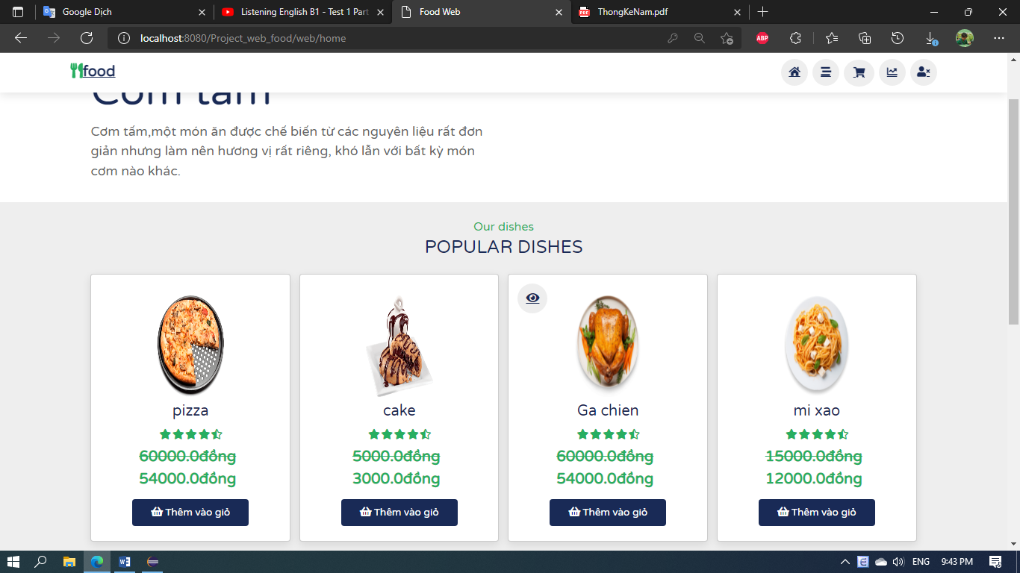
Giao diện Khách hàng
màn hình trang chủ

Slide 20
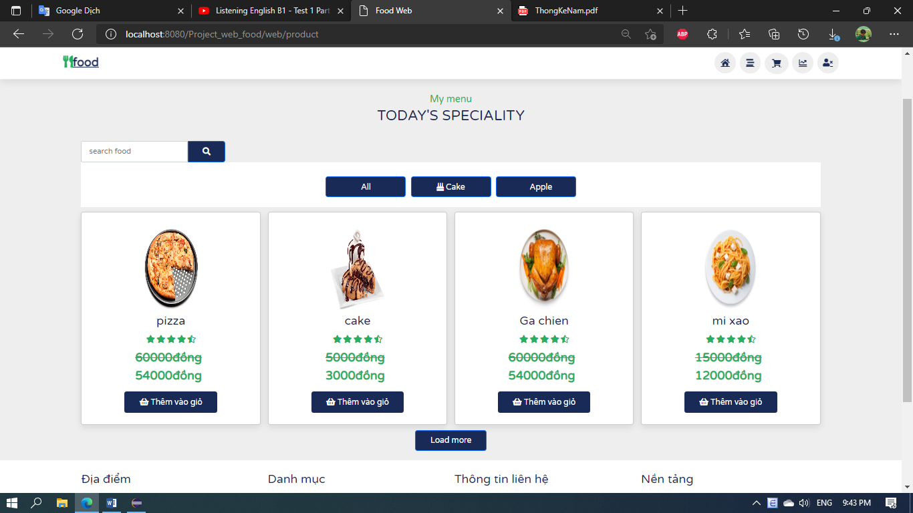
Giao diện Khách hàng
màn hình trang dách sách các món

Slide 21
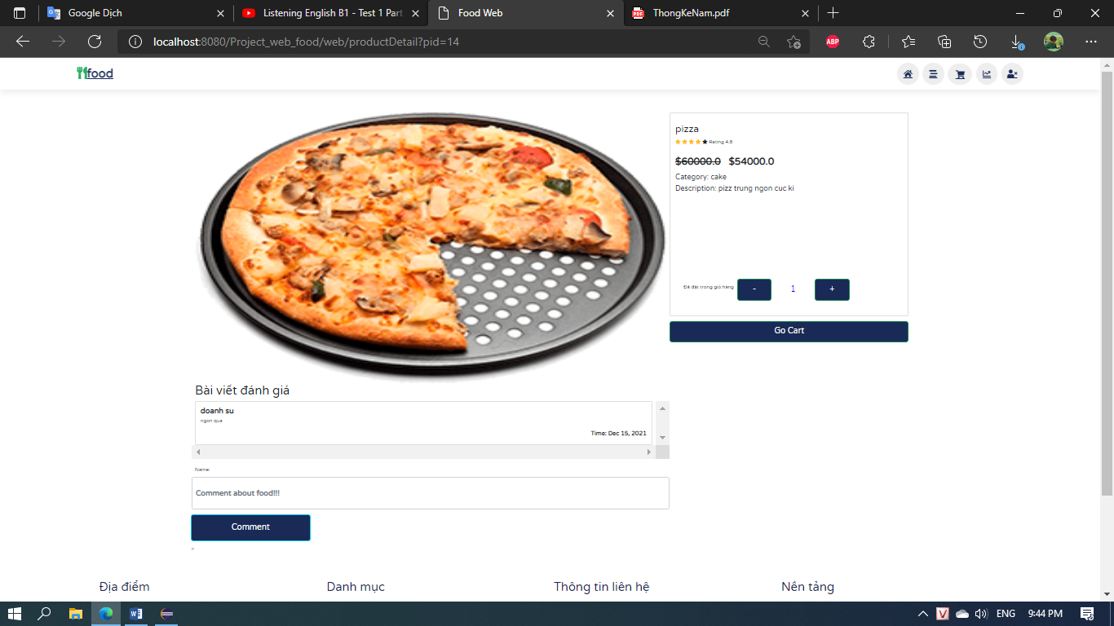
Giao diện Khách hàng
màn hình trang thông tin chi tiết món ăn

Slide 22
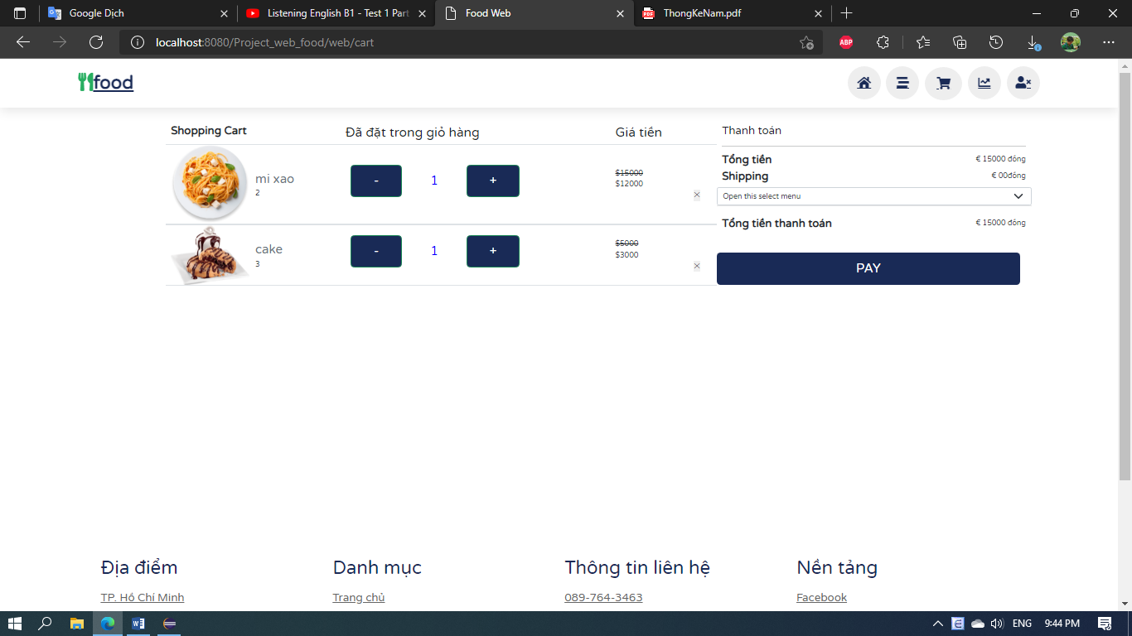
Giao diện Khách hàng
màn hình trang danh sách giỏ hàng

Slide 23
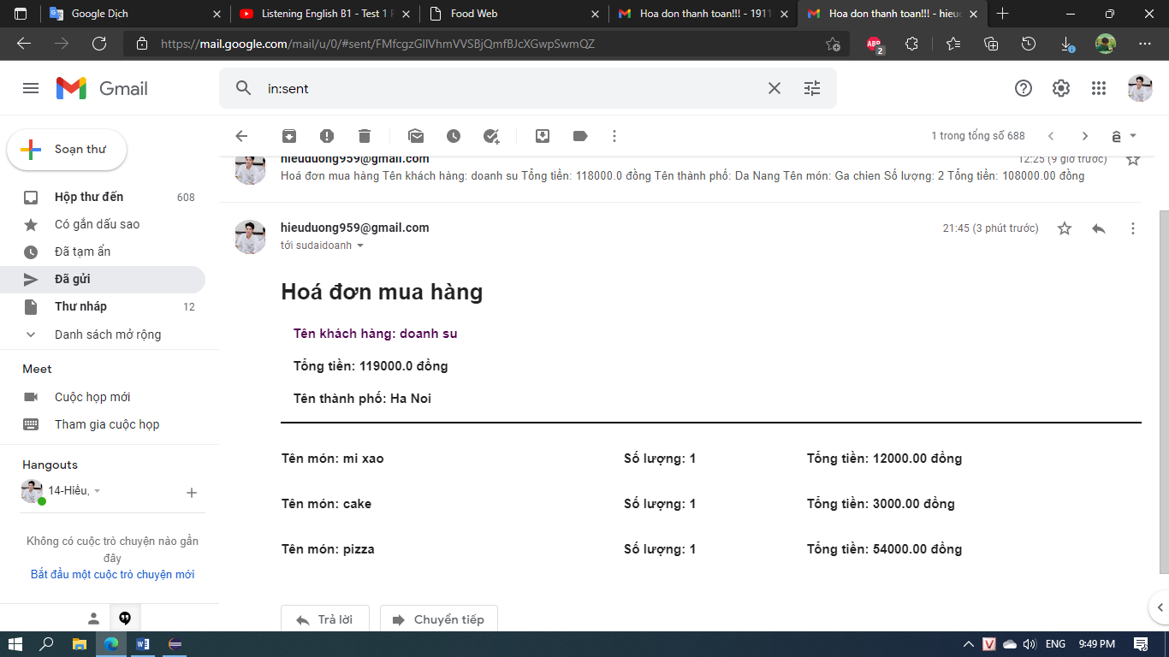
Giao diện Khách hàng
hoá đơn gửi qua mail

Slide 24
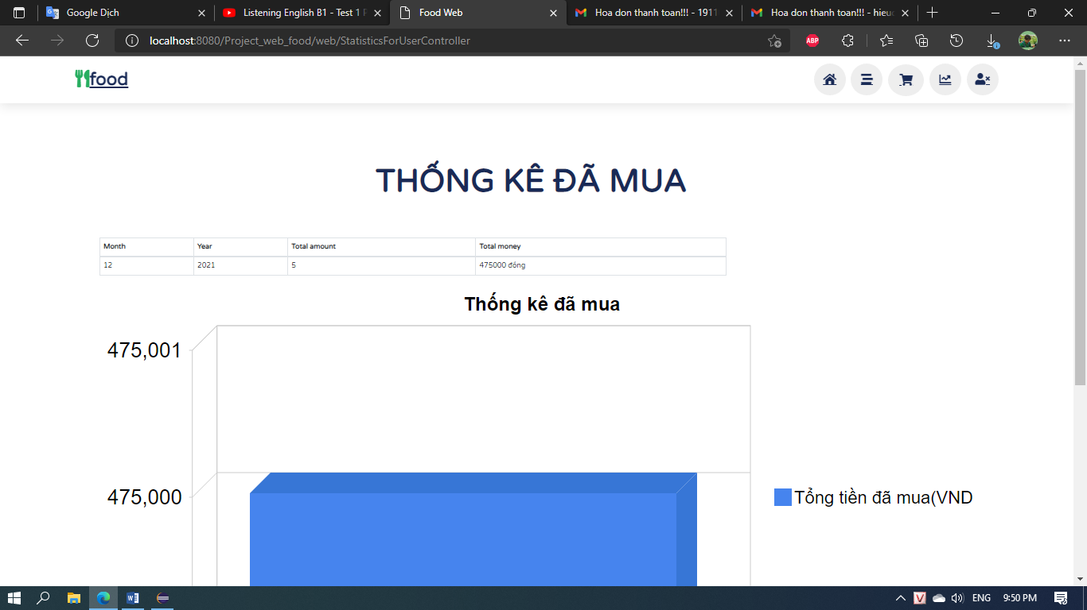
Giao diện Khách hàng
màn hình thống kê đã chi

Slide 25
Thankiu

